Slide 1
Как накопить на мечту?
Модуль: Содержание и методика преподавания тем по управлению личными финансами и формированию семейного бюджета
Цель проекта: Формирование представления о семейном бюджете; составление баланса расходов и приходов.
Состав группы: Пьянина И.В., Бельская Л.М., Шарапова О.С., Рябинина Е.И., Архангельская А.В., Семенова Л.Г.
Возрастная категория детей 9-10 лет 3 класс
Планируемые результаты:
Личностные: Понимание ограниченности ресурсов семьи;
Метапредметные: Определять приоритеты на основе сравнения;
Предметные: Умение применять вычислительные навыки.

Slide 2
СТРУКТУРА ЗАНЯТИЯ
Ключевые установки (для 2-3 класса)
Однородное деление на группы (до занятия)
«Банкетный» план рассадки групп
Четкая формулировка правил игры
Единообразие в исходных данных (одна мечта)
Яркие и зрелищные материалы
Жесткое соблюдение временного регламента
Акцент на рефлексию и вывод

Slide 3
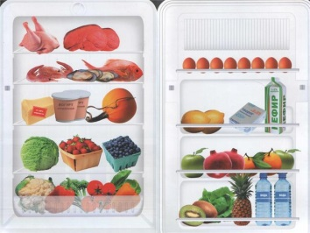
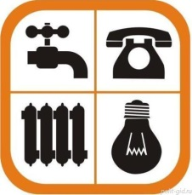
Оборудование и материалы
Проектор, ноутбук
Денежные купюры
(доход семьи – получают в банке)
Карточки «Мечта»
(текущий капитал)
Штрафные карточки
(если в предыдущем месяце,
не оплатили все необходимо
важные расходы)
Таблички «Расходы»
(необходимые и от которых можно отказаться)

Slide 4
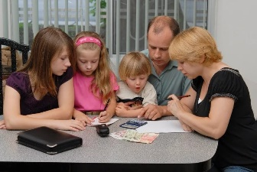
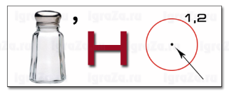
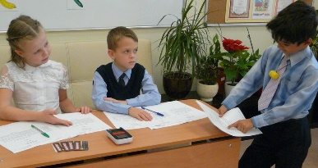
Этапы игры
1.Распределение ролей, характеристика семьи,
обсуждение игрового имени и планов
на три весенних месяца.
2. Определение мечты.
3.Получение доходов в игровом банке на месяц.
4.Планирование предстоящих семейных расходов.
5. Участники проходят три этапа( три месяца):
принимают решение о покупке тех или иных благ или об отказе от них
(питание, одежда, лекарства, развлечения и отдых, транспорт, связь…)
6.Подведение итогов каждого месяца,
исходя из общей суммы, предыдущих ошибок
и штрафных санкций .
7. Процедура обсуждения семейного итогового бюджета.
9.Награждение победителей!

Slide 5
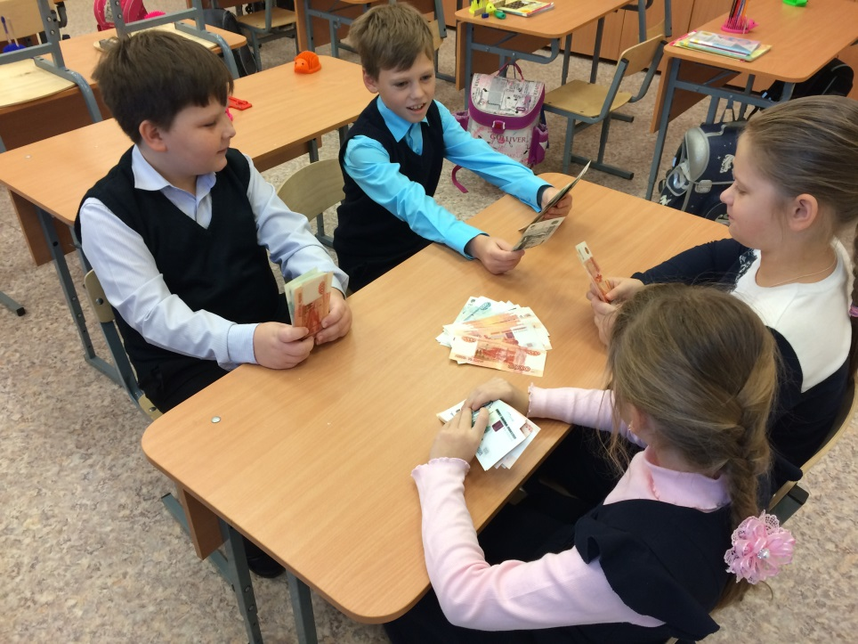
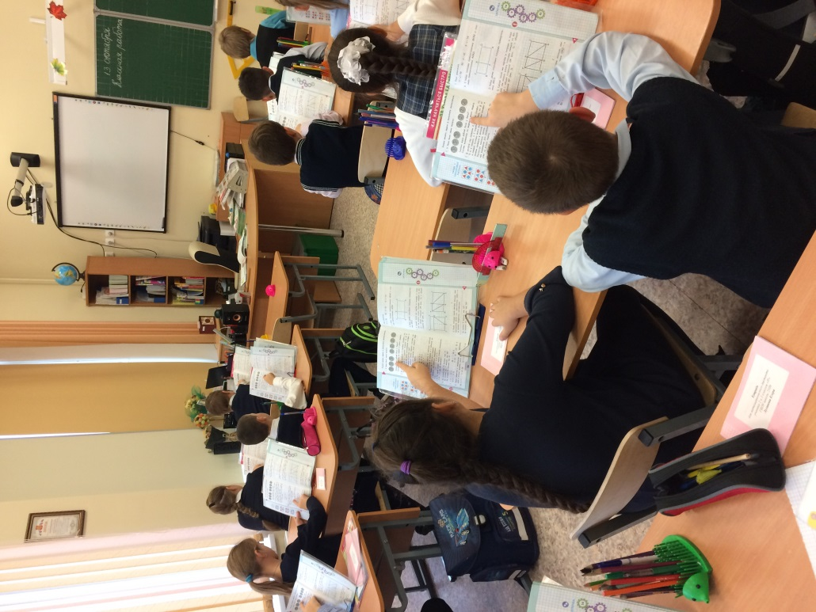
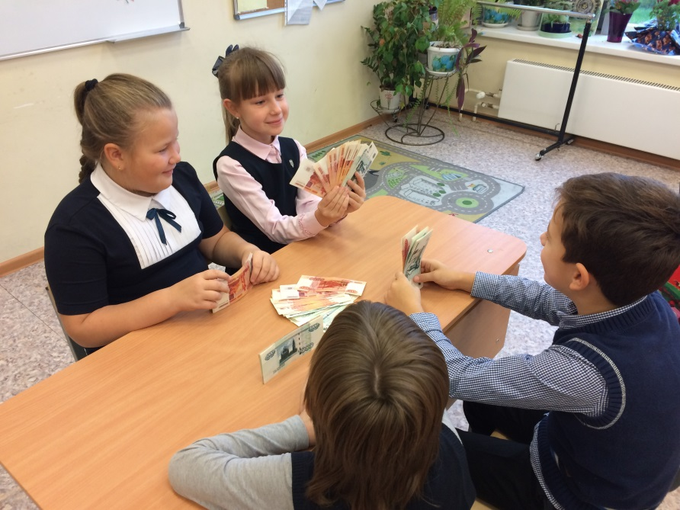
Варианты использования проекта
Внеурочная деятельность
Математика
Окружающий мир
Информатика

Slide 6
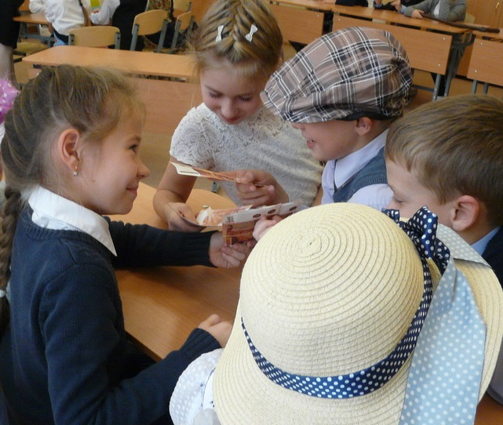
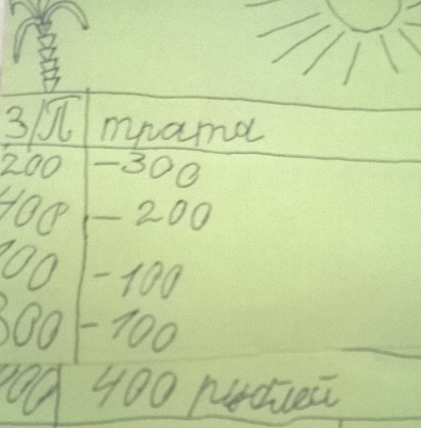
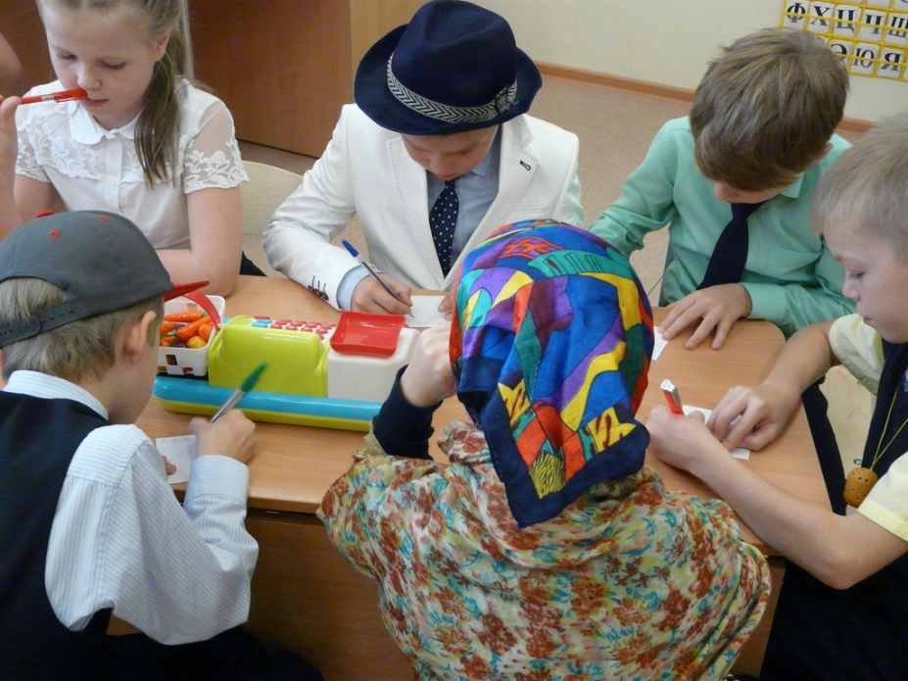
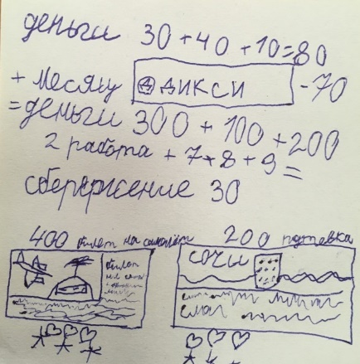
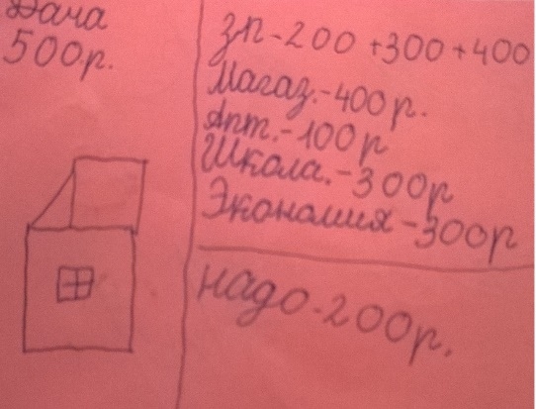
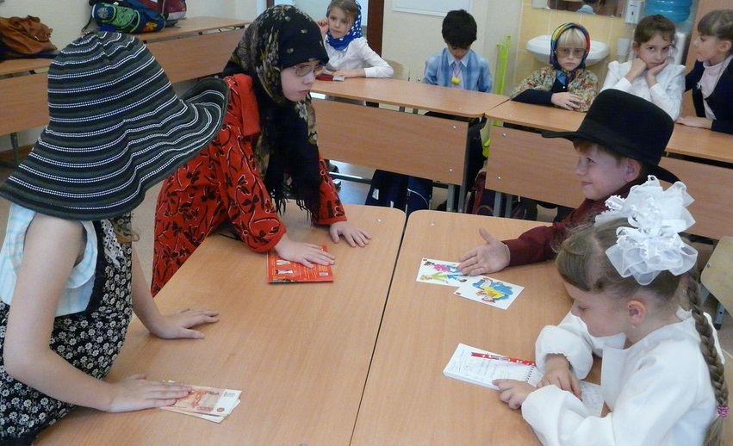
Занятие в рамках ВУД

